Slide 1
Python Bottle Web Framework
IS lab. 김건영
http://hagazzusa.github.io/

Slide 2
오늘 할 거
1. 윈도우에 파이썬 설치 및 환경 설정 (학교 서버는 포트가 막혀 있습니다.)
2. Python Bottle 써보기
3. 과제 있음

Slide 3
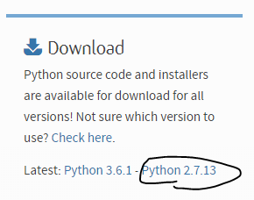
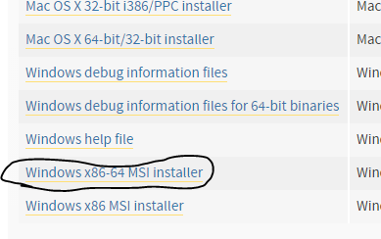
1. 파이썬 설치
이미 깔려 있다면 6page로 넘어가시면 됩니다.
https://www.python.org/

Slide 4
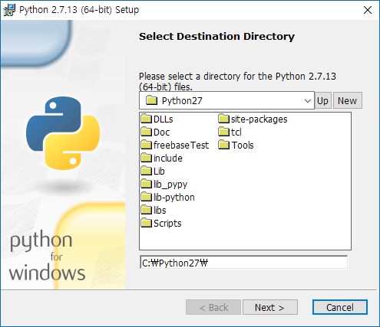
1. 파이썬 설치
원하는 곳에 설치 (주소를 기억해두자)

Slide 5
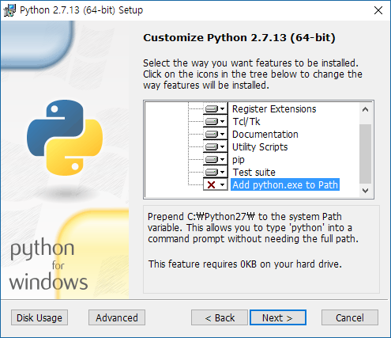
1. 파이썬 설치
Add python.exe to path를 on 해주자
빨간 X 클릭 후 맨 위 항목 체크

Slide 6
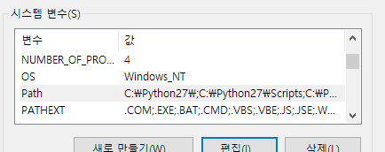
1. 파이썬 테스트
Cmd를 열어서 python실행
Python 커맨드를 찾지 못한다면 환경변수 설정이 잘못된 것이다. 아래와 같이 찾아간다.
제어판->시스템->고급 시스템 설정->고급->환경 변수
Path변수 끝에 ;를 치고 아까 파이썬을 설치한 주소를 적어준다. (이 ppt에선 c:\Python27, c:\Python27\Scripts)

Slide 7
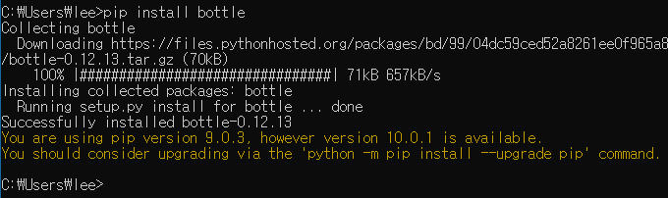
1. pip를 통한 bottle 설치
Cmd창에서 아래와 같이 친다.
Successfully installed ~ 가 뜬다면 설치 완료
Pip가 없다면 python설치 경로/Scripts에서 python pip.py install bottle 실행
해당 폴더에도 없다면 https://bottlepy.org/bottle.py 그냥 보틀을 받자.

Slide 8
Bottle?
Python의 대표적인 Web Framework 중 하나 (Pyramid, Tornado, Django, Bottle, Flask 등…)
웹 개발에 필요한 최소한의 기능만 제공하는 마이크로 프레임워크
4개의 구성요소 Routing: URL주소 접근에 따른 요청을 함수 실행으로 이어줌 Templates: HTML 문서와 동적 상호작용을 위한 문법 Utilities: 잡다한거(DB접근, 파일업로드, 쿠키) 편리하게 Server: 실행만으로 Server가 됨

Slide 9
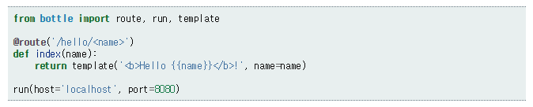

Hello world in bottle
http://localhost:8080/hello/자기이름 접속

Slide 10
Hello world in bottle
http://localhost:8080/hello/자기이름 접속
구성요소들이 유기적으로 얽혀있다.
Template
Routing
Server

Slide 11
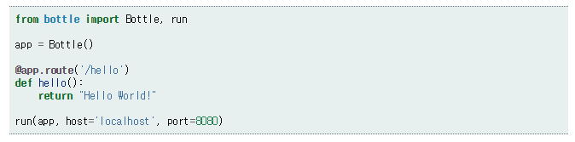
Hello world in bottle
Global로 1개의 app이 아닌, 여러 app들을 하나의 소스로 관리 할 수 있다.
Def 위에 오는 routing decorator를 좀 다르게 적고, run에 실행할 app을 명시해야한다.

Slide 12

Request Routing
유저가 서버에 접근하는 주소들을 설정하고 관리
파이썬 기능 중 하나인 decorator로 설정
decorator : 함수 본체 위에 @~ 로, 해당 함수를 @에 정의된 함수로 넘겨서 실행함
아래 코드는 route(‘/’)(greet), route(‘/he~..’)(greet)과 동일한 의미
즉 만든 함수 greet을 route함수를 써서 접근할 주소로 매핑

Slide 13
Request Routing
아래 코드는 greet 함수를 host/와 host/hello/<name>주소로 매핑 >해당 주소로 유저가 접근하면 서버가 greet함수를 실행
<name>은 템플릿 기능 중 하나로 변수의 동적 할당을 가능하게 함 (Dynamic routing) > 유저가 name 변수에 임의로 적어서 접근하면 서버측에서 name에 유저가 적은 string을 알 수 있음

Slide 14
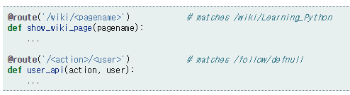
Dynamic Routing
전 페이지의 <name>처럼 접근 주소를 변수로 사용할 수있다.
매핑할 함수의 인자와 route 안에 들어가는 동적 주소를 똑같이 써줘야 한다.

Slide 15
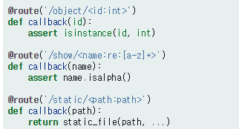
Dynamic Routing: Filtering
주소의 type을 filtering을 통해 한정시킬 수 있다.
<var:type>같이 적으며 가능한 type은 아래와 같다. :int = 정수형 입력 :float = 실수형 입력 :path = /(slash)를 포함한 모든 단어 인식 :re = 정규표현식
Custom filter도 추가 가능

Slide 16
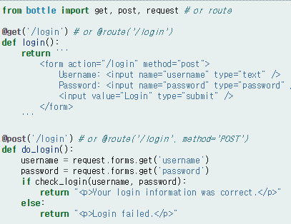
HTTP request methods
HTTP protocol 처리
@route 가 get, post 등으로 wrapping되어 있다.

Slide 17



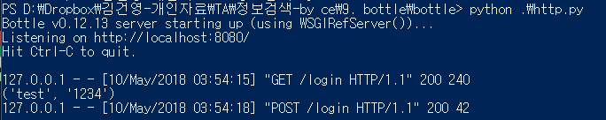
HTTP request methods
전 페이지 코드에 check login과 run을 추가하여 돌리면
아래와 같이 뜬다.

Slide 18



Static files
Web, serve를 제외한 외부 파일들을 총칭 (Ex: CSS 등)
Bottle에서는 간단하게 외부 파일들을 웹으로 표현가능
Static_file 오픈 예제 (서버의 디렉토리 구조를 숨긴다.)
이미지 표현 예제
다운로드 창 예제

Slide 19



Error page, Redirection
404 Error, 찾는 페이지가 서버에 없을 경우
Error page 띄우기
Redirection

Slide 20

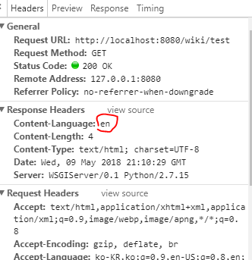
Response object
Bottle.response 객체는 웹과 관련된 metadata들을 저장하고 설정할 수 있게 해준다. (http header, cookie 등)
http protocol header의 Content-Language를 en으로 수정하였다.

Slide 21
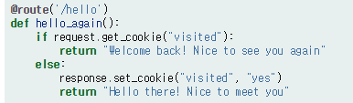
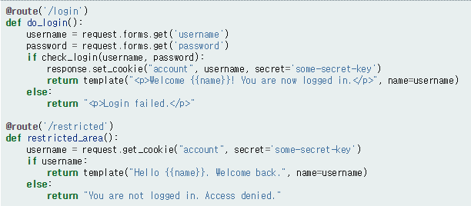
Cookies
Cookie: 사용자(클라이언트) 쪽에 저장되는 임시 변수
get, set cookie로 간단하게 사용할 수 있다.
Secret 매개변수로 쿠키 암호화 가능

Slide 22
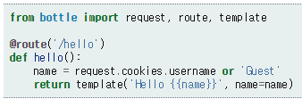
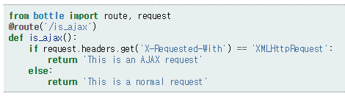


Request object
Bottle.request는 response와는 반대로 클라이언트 측에서 온 header, forms, cookie등을 저장하고 있다.

Slide 23
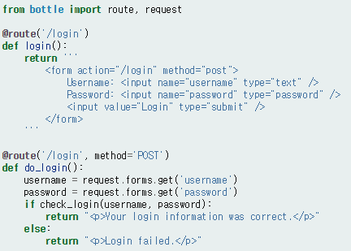
Request object
POST로 온 http, form정보 조회 및 처리
GET이면 query, POST면 forms

Slide 24
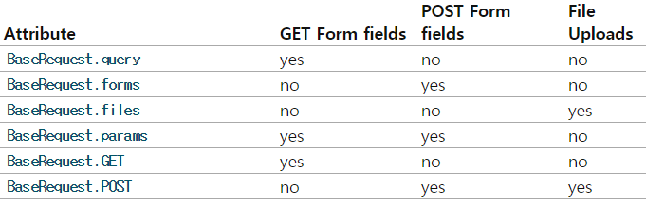
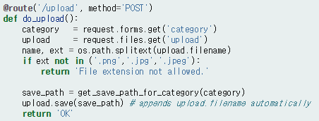
Request object
Request에서 사용할 수 있는 하위 속성들과 그 특징
POST로 온 파일 저장

Slide 25
Templates
동적인 웹 페이지를 표현하기 위해 HTML과 같이 쓰이는 문법들을 총칭
Bottle의 기본 template engine인 simple template을 제외하고도 오픈소스 프로젝트인 Mako, Cheetah, Jinja2 template 지원
강의에서는 simpl만 사용, 아래 두개만 알면 됨
Inline expression: {{…}}
Embedded python code: % or <% … %>

Slide 26
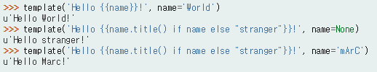
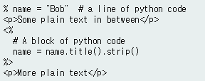
Templates
Inline expression: 어떤 python 코드든 사용 가능
Embedded python code: % or <% … %> 어떤 python 코드든 사용 가능, 그러나 tab, 스페이스바로 인한 블록 구분이 안되므로 블록이 끝나는 곳에 % end를 적어야함

Slide 27

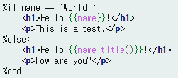
Templates
Bottle 코드
hello_template.tpl
코드가 같은 폴더 내의 hello_template.tpl을 찾아서 렌더링

Slide 28
정리하자면
Bottle에서 기억할 건
1. 기본적인 구조
2. Routing: 주소 -> 함수
3. request, response: 메타 데이터들
4. template: python변수를 html로

Slide 29
과제
메일 : gyk@kangwon.ac.kr
메일 제목 : [학번]이름_bottle
1. Hello world in bottle 2. Dynamic routing 3. Request 4. Template
실습자료에서 위에 해당되는 예제들을 각각 한 개씩(총 4개) 치고 실행 결과를 스크린샷으로 찍어서 보내주세요.

